Slide 1
[ 데이터 분석 분야 – 챔피언스리그 ] NS SHOP+ 판매실적 예측을 통한 방송 편성 최적화 방안(모형) 도출
[ Team KUAI ]
고려대학교 인공지능학과 성민석
고려대학교 인공지능학과 류회성
고려대학교 인공지능학과 조대현
고려대학교 인공지능학과 조희승

Slide 2

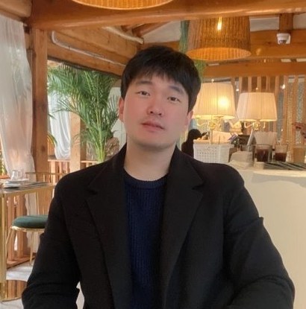

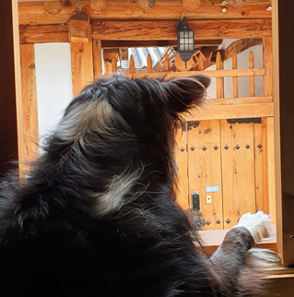


팀원 소개
팀장 성민석
고려대학교 인공지능학과 석박통합과정
minsuksung@korea.ac.kr
팀원 류회성
고려대학교 인공지능학과 박사과정
hoesungryu@korea.ac.kr
팀원 조대현
고려대학교 인공지능학과 석박통합과정
1phantasmas@korea.ac.kr
팀원 조희승
고려대학교 인공지능학과 석박통합과정
hscho9384@korea.ac.kr

Slide 3
데이터 설명 Data Description
탐색적 데이터 분석 Exploratory Data Analysis
데이터 전처리 Data Preprocessing
특성 공학 Feature Engineering
모델링 Modeling
성능평가 Testing
결론 및 토론 Conclusion & Discussion

Slide 4
프로젝트 흐름 (1)
제공
데이터
실적 데이터
자연어 처리
파생 변수 생성
네이버 트렌드
결측치 및 이상치 처리
외부
데이터
소비자 물가 지수
종속 변수
보정 처리
이웃 채널 방송시간표
데이터 불러오기
Data Load
데이터 전처리
Data Preprocessing
특성 공학
Feature Engineering

Slide 5
데이터 설명 Data Description

Slide 6
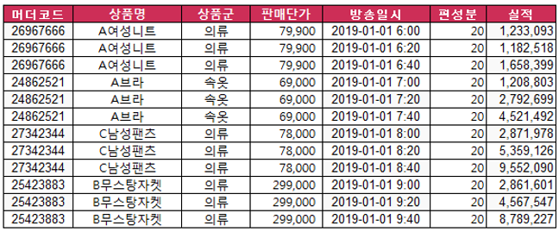
제공 데이터 - 실적 데이터
2019년 1월 ~ 12월 프로그램별 실적 데이터
상품별 과거(연속편성횟수/편성분), 판매가, 카테고리 정보 제공함
예측 상품 중 판매가 0인 프로그램 실적은 예측에서 제외
예측 상품 중 과거 실적이 없는 경우는 유사 카테고리 혹은 동일 머더코드로 예측

Slide 7
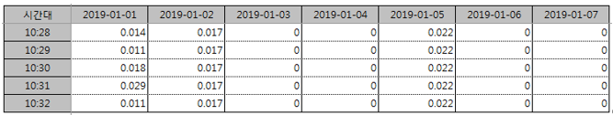
제공 데이터 - 시청률 데이터
2019년 1월 1일 ~12월 31일까지 시청률 데이터
요일별/시간대별 분단위 시청률 데이터 (단위 %)
오전 6시부터 익일 오전 2시까지의 일별 시청률

Slide 8
외부 데이터 – 네이버 트랜드 데이터 Naver Trend Data
ㅇㅇㅇ

Slide 9
외부 데이터 – 이웃 채널 방송편성표
재핑타임 Zapping Time

Slide 10
외부 데이터 – 소비자물가지수 CPI
dddd

Slide 11
탐색적 데이터 분석 Exploratory Data Analysis

Slide 13
데이터 전처리 Data Preprocessing

Slide 14
방송 시간
연, 월, 일, 시, 분으로 세부적으로 나눔

Slide 15
자연어 처리 Natural Language Processing
dd

Slide 16
특성 공학 Feature Engineering

Slide 17
특성 생성하기 Feature Generation
성별

Slide 18
특성 선택하기 Feature Selection

Slide 19
모델링 Modeling

Slide 20
머신러닝 모델 Machine Learning Model

Slide 21
딥러닝 모델 Deep Learning Model

Slide 22
성능 평가 Testing

Slide 23
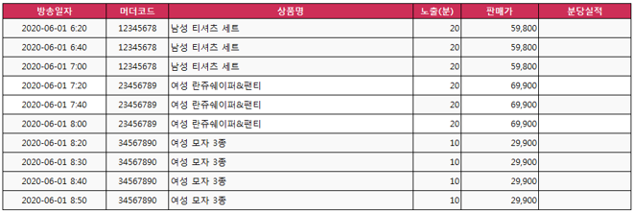
예측 데이터
2020년 6월 1일 오전 6시부터 1달 매출 실적 예측

Slide 24

평가방법 Metric
평균 절대 비율 오차 (MAPE, Mean Absolute Percentage Error)
$$MAPE=\frac{100\%}{n} \sum{\left|\frac{A_{t} −F_{t}}{A_{t}}\right|}$$
( $A_{t}$: 실제값, $F_{t}$: 예측값 )

Slide 25
결과 Result
dd

Slide 26
결론 및 토론 Conclusion & Discussion

Slide 27
결론 Conclusion

Slide 28
앞으로 할 일 Future work

Slide 29
질의응답 QnA

Slide 30
참고 자료 Reference
https://www.bigcontest.or.kr/
dd

Slide 31
감사합니다

